Slide 1
Disciplina: Organização de Computadores
DOCENTE: Jean Carlos da Silva Galdino
DISCENTES: Pedro Rafael C. Teixeira
Gilson de França Oliveira

Slide 2
Análise de Placa mãe
Placa/Modelo: ASUS K8V – X SE

Slide 3
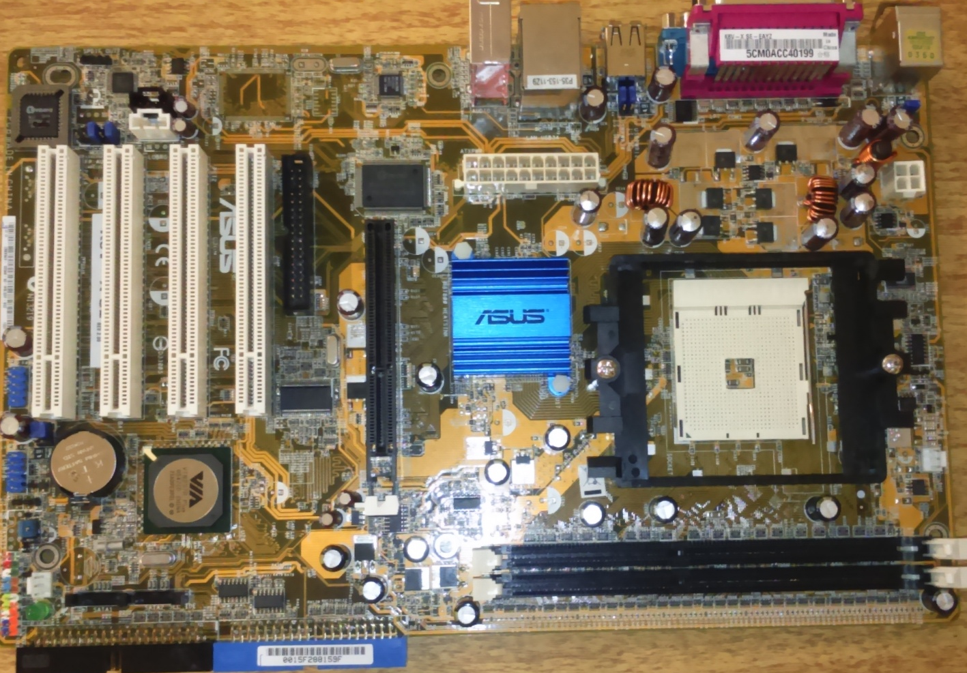
Placa/Modelo: ASUS K8V – X SE

Slide 4
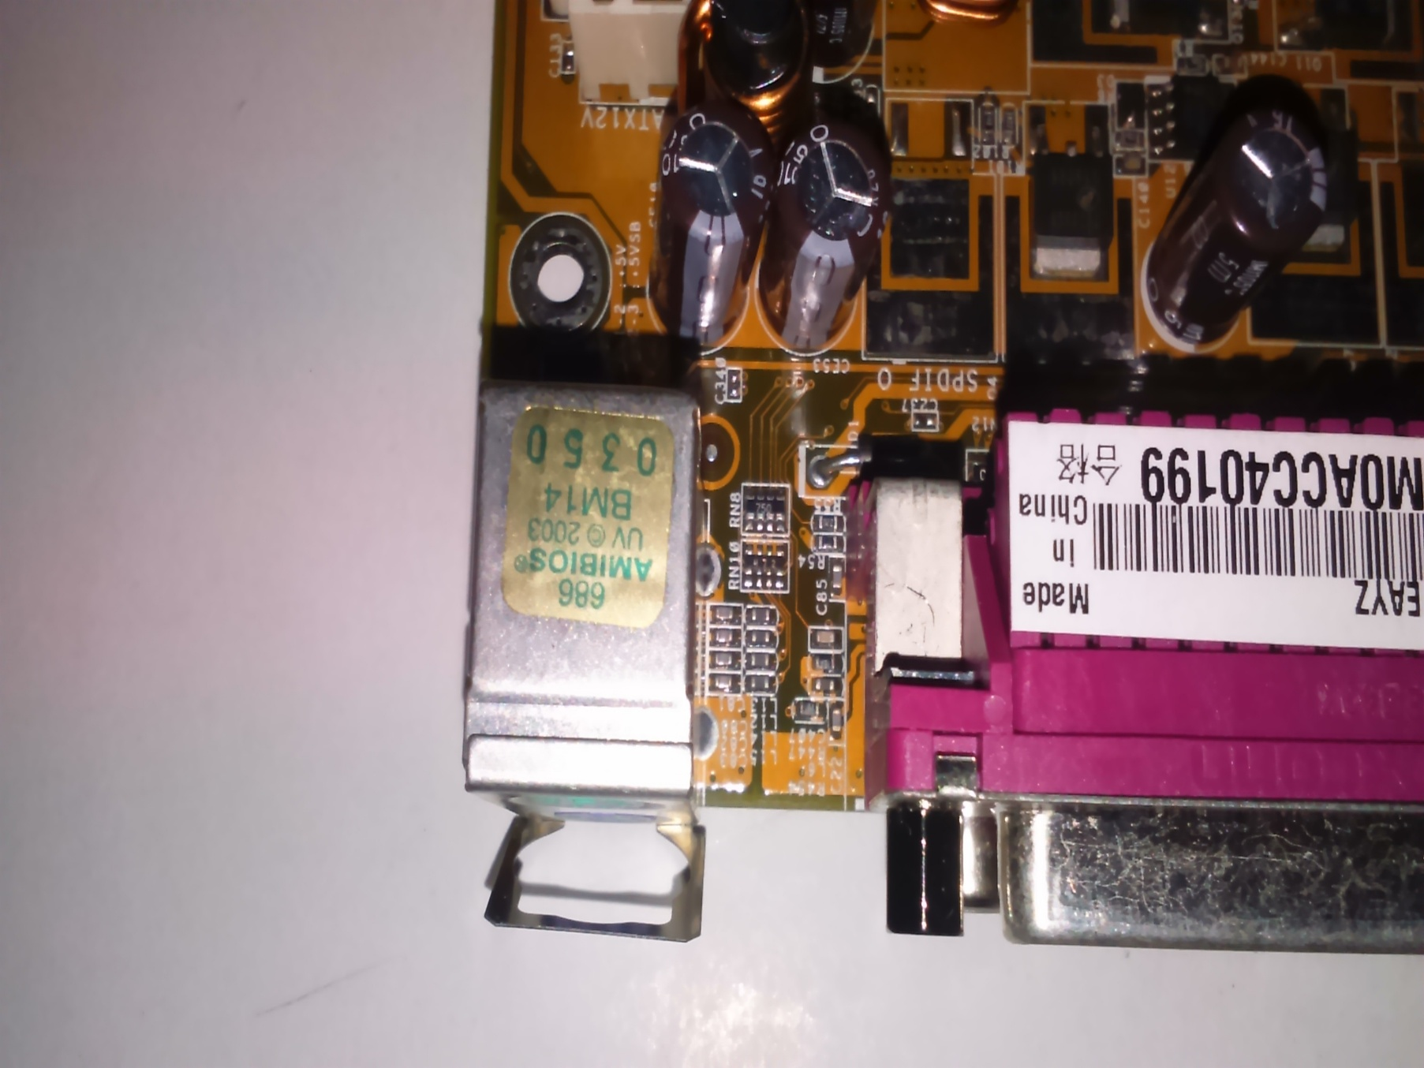
Placa/Modelo: ASUS K8V – X SE (2003)

Slide 5
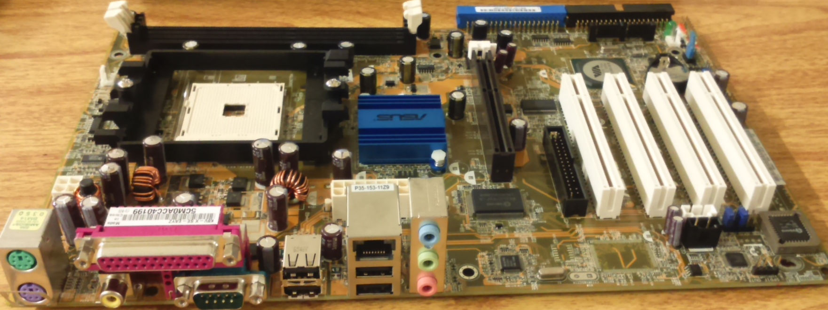
Placa/Modelo: ASUS K8V – X SE

Slide 6
Placa/Modelo: ASUS K8V – X SE
DESCRIÇÃO: O soquete A, usado pelos Athlon XP e primeiros Sempron, ficou pra trás, sendo substituído pelo soquete 754, usado pelo Sempron e primeiros modelos Athlon 64. A placa possui um visual simples, dedicada ao mercado de baixo custo.

Slide 7
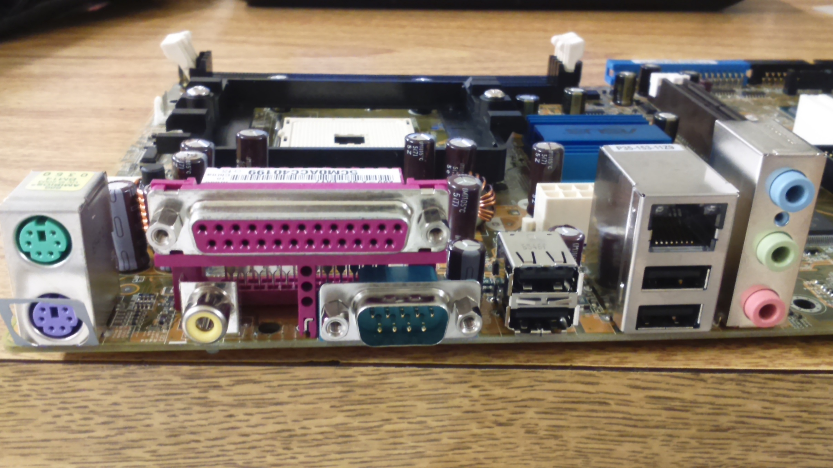
Placa/Modelo: ASUS K8V – X SE
SOQUETE: 754 “off-board”, ou seja, não tem vídeo integrado.

Slide 8

Placa/Modelo: ASUS K8V – X SE
Após o 754, surgiram: 939, AM2, AM2+, AM3, 775, 1366 e o 1156
Soquete 754

Slide 9
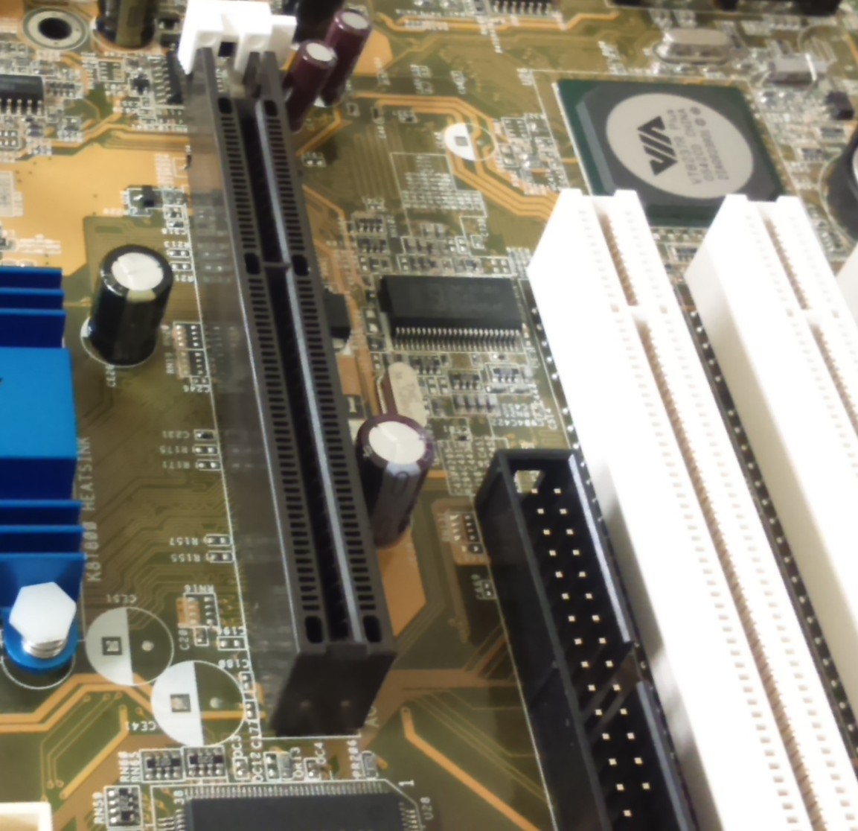
Placa/Modelo: ASUS K8V – X SE
SOQUETE: Trazendo consigo um slot AGP 8x (slot ultrapassado, melhor utilizar PCI Express).
AGP

Slide 10
Placa/Modelo: ASUS K8V – X SE
SLOTS DE EXPANSÃO: A placa conta com 4 (quatro) slots PCI, além do slot AGP 8x.

Slide 11
Placa/Modelo: ASUS K8V – X SE
MEMÓRIA: 2 soquetes disponíveis para memória (DIMM DDR, aceitando até o padrão PC3200, popularmente conhecido como DDR400).
Após a DDR, surgiram a DDR2 e DDR3

Slide 12
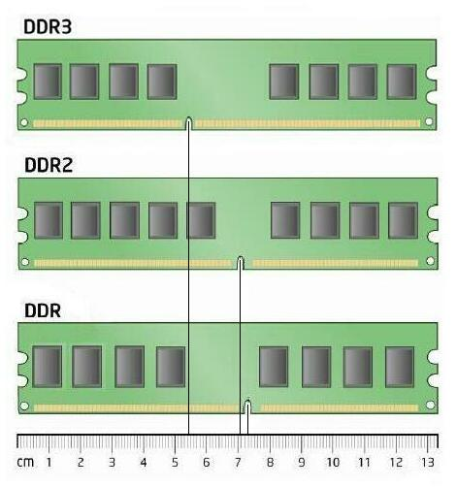
Placa/Modelo: ASUS K8V – X SE
Diferença entre as tecnologias DDR

Slide 13
Placa/Modelo: ASUS K8V – X SE
CHIPSET: Utiliza o VIA K8T800 (antigo), e é resfriado por um pequeno dissipador passivo na cor azul.

Slide 14
Placa/Modelo: ASUS K8V – X SE
PORTAS: Duas portas ATA-133, que permite a ligação de quatro periféricos como discos rígidos e unidades de CD/DVD. Duas portas Serial ATA (SATA-150) para discos rígidos.
LED: Led que indica quando a placa está energizada.
Modelo IDE

Slide 15
Placa/Modelo: ASUS K8V – X SE
USB: Conexões para quatro portas USB 2.0;
Hoje: Placas com mais conexões USB, inclusive com velocidade 3.0

Slide 16
Placa/Modelo: ASUS K8V – X SE
CONECTORES INTERNOS: Conector de fonte 20 pinos ATX, conector de fonte 4 pinos ATX 12V, conector de ventoinha para CPU.
Fontes de hoje são com 24 pinos

Slide 17
OBRIGADO!

